Slide 1
A Security Credential Management System for V2X Communications Benedikt Brecht, Dean Therriault, Andre Weimerskirch, William Whyte, Virendra Kumar, Thorsten
#모바일과 빅데이터 2020. 06. 15
Park Wang-Seok

Slide 2
Index
Introduction
Security Credential Management System(SCMS)
Overview
V2X Component
Certificate Type
Service Flow
Pseudonym Certificate Scheme
Provisioning
Revocation
Conclusion

Slide 3
Introduction
지능형 자동차
차량내 센서 및 엑추에이터를 포함하는 전기. 전자 시스템이 장착된 지능화된 자동차
통신을 이용해 교통 운영 시스템과 같은 교통 인프라와 협업을 통해 안전성 및 운전 효율성을 극대화시키는 스마트 자동차
연구 동향
주변 환경 인지 기술
차량내 센서를 이용한 주변 차량 인식, 차선 이탈, 장애물 경보 등의 정보를 이용하는 기술
통신 기반 인지 기술
차량, 인프라, 보행자의 IT 기기를 연결하여 안전성, 이동성 등 효율을 극대화하기 위한 기술
운전자 인지 기술
운전자 감시 센서를 이용하여 운전자의 이상 행동 패턴을 인지하는 기술

Slide 4
Introduction
지능형 자동차 보안 영역
내부 시스템 보안
Electronic Control Unit(ECU) 보안
ECU의 보안 취약점을 이용한 공격(불법 접근, 권한 상승, 인증 우회 등)
Sensor 보안
Sensor의 측정값 오류를 발생시켜 오동작을 유도
자동차 내부 통신 보안
프로토콜의 제약사항 및 단순성 등을 이용
외부 통신 보안
V2X 통신 위협
데이터 변조 및 생성 등을 통해 잘못된 데이터를 전송

Slide 5
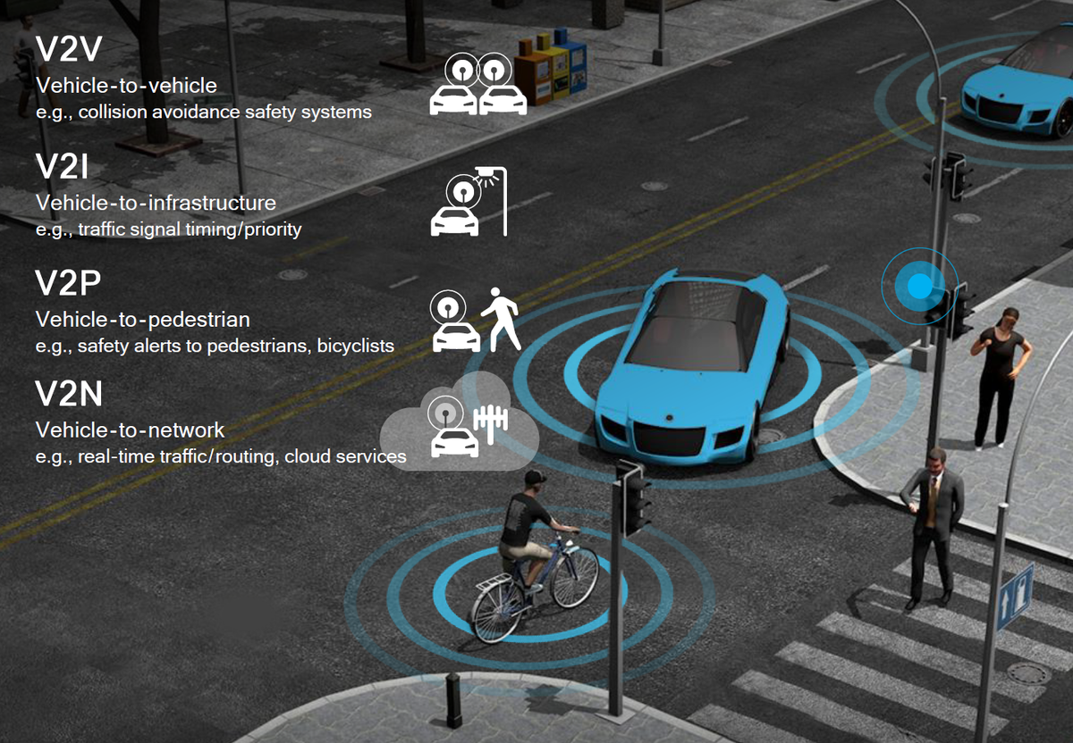
Introduction
V2X(Vehicle to Everything) Communication

Slide 6
Introduction
차량 외부 통신 환경
구분 | WAVE | C-V2X
개요 | 무선랜 기술을 차량용 통신에 적합하도록 커버리지 및 접속 시간을 개선 | LTE를 차량 통신에 적합하도록 직접 통신 및 자원 할당 방식 개선
표준화 | 완료(2012년) | V2V완료. V2I 진행 중
필드 시험 | 2012년부터 유럽/미국/일본 주도 | 2015년부터 화웨이, 노키아 등 통신 장비 업체 주도
대역폭 | 최대 27Mbps | 최대 75Mbps
무선지연 | 10ms 내외 | 20~30ms
커버리지 | 별도 기지국 구축. 최대 1km | LTE 기지국 1~5km(전국망)
Ecosystem | 교통 인프라. 무선랜 제조사 | 기존 LTE 통신 장비, 단말 제조사. 이통사

Slide 7
Security Credential Management System
Overview
Crash Avoidance Metrics Partners(CAMP)
V2V, V2I 통신의 신뢰성 확보를 위한 VPKI(Vehicular PKI)를 이용
연간 최대 3억대의 차량에 대해 3000억개의 인증서를 발급하고 관리
내부자 및 외부자의 공격에 대한 방어 및 Privacy를 보호
https://wiki.campllc.org/display/SCP/SCMS+CV+Pilots+Documentation

Slide 8
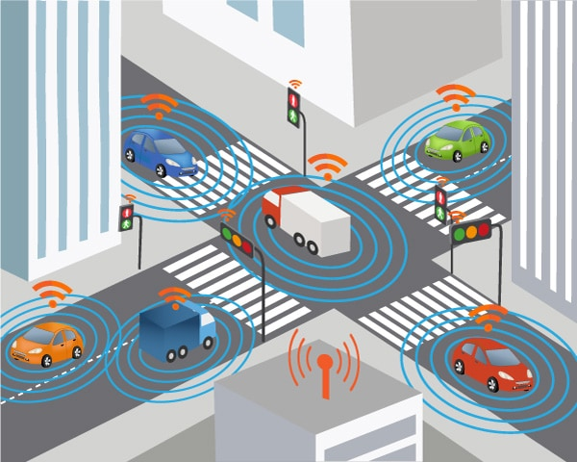
Security Credential Management System
V2V, V2I 메시지 통신 보안에 중점
Basic Safety Message(BSM)
송신 차량의 시간, 위치, 속도, 단기간 경로 기록 등 기타 차량 관련 정보 포함
1초에 최대 10회 Broadcast 전송
보안 기법
공격자가 잘못된 메시지를 삽입하는 것을 방지하기 위해 송신 차량은 BSM에 디지털 서명
수신차량은 BSM의 디지털 서명을 확인

Slide 9
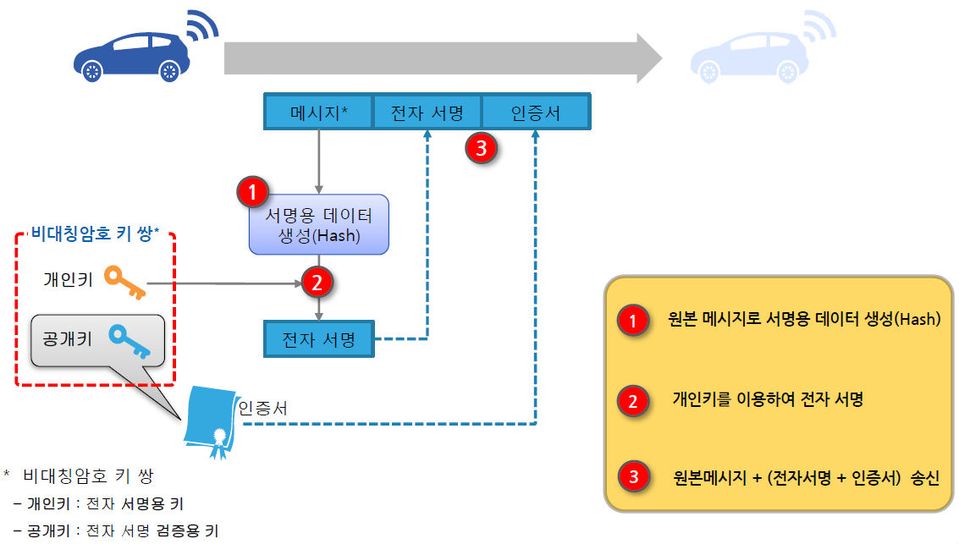
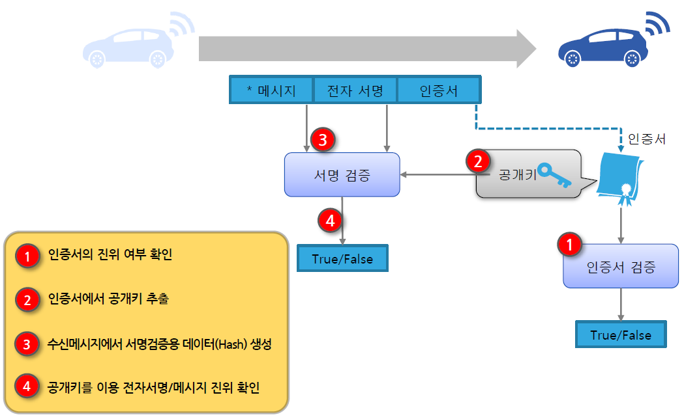
Security Credential Management System
VPKI를 이용한 메시지 보안

Slide 10
Security Credential Management System
VPKI Requirement
안전성 보장
공격자 메시지 삽입, 변조 방지
Privacy 보장
신원 정보 노출 방지
Unlinkability 보장
Pseudonym Certificate 사용
효율적인 인증서 발급 및 관리
Butterfly Key Expansion

Slide 11
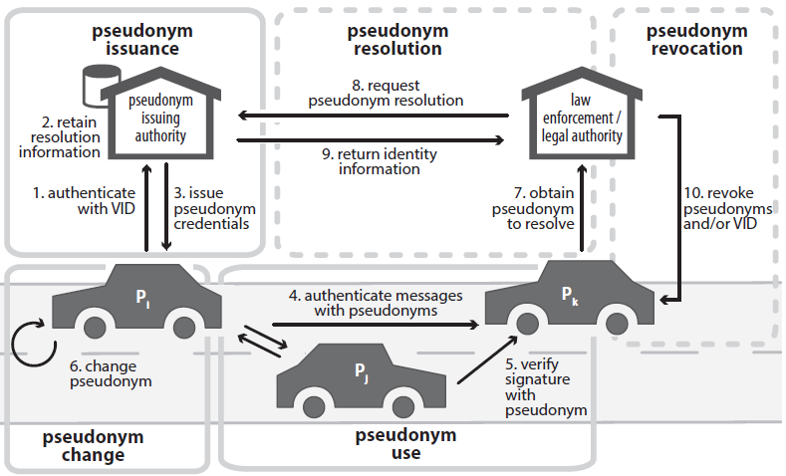
Security Credential Management System
Pseudonym Lifecycle

Slide 12
Security Credential Management System
SCMS Component
Trusted Third Party(TTP)
신뢰받은 안전한 기관 또는 대행기관
내부자 공격을 방지하기 위해 독립적으로 운영
Root CA, ICA, RA, ECA, PCA, LAs, MA 등
Entity
서비스에 참여하는 참여자
OBE(OnBoard Equipment) / OBU(OnBoard Unit)
RSE(Road Side Equipment) / RSU(Road Side Unit)

Slide 13
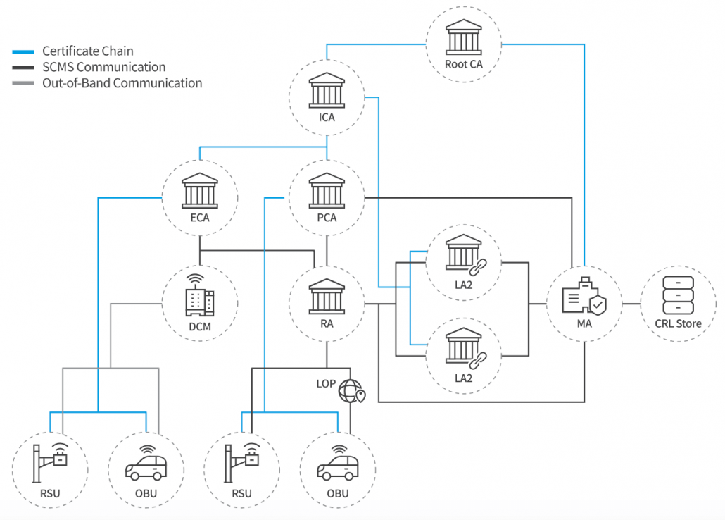
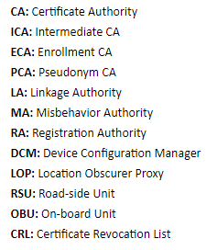
Security Credential Management System
SCMS Component

Slide 14
Security Credential Management System
Certification Type
TTP Certificate
Root CA 또는 ICA 가 TTP에게 발급하는 Certificate
OBE Certificate
Enrollment Certificate
Pseudonym, Identification Certificate 발급 요청시 사용
1개의 인증서로 계속해서 사용
Pseudonym Certificate
BSM, Misbehavior Reporting 메시지 인증에 사용
주기적으로 인증서를 교체(주행 거리 또는 시간)하여 사용
Identification Certificate
V2I application 인증에 사용

Slide 15
Security Credential Management System
Certification Type
RSE Certificate
Enrollment Certificate
Application Certificate 발급 요청시 사용
Application Certificate
RSE의 서비스를 위한 메시지 전송시 사용

Slide 16
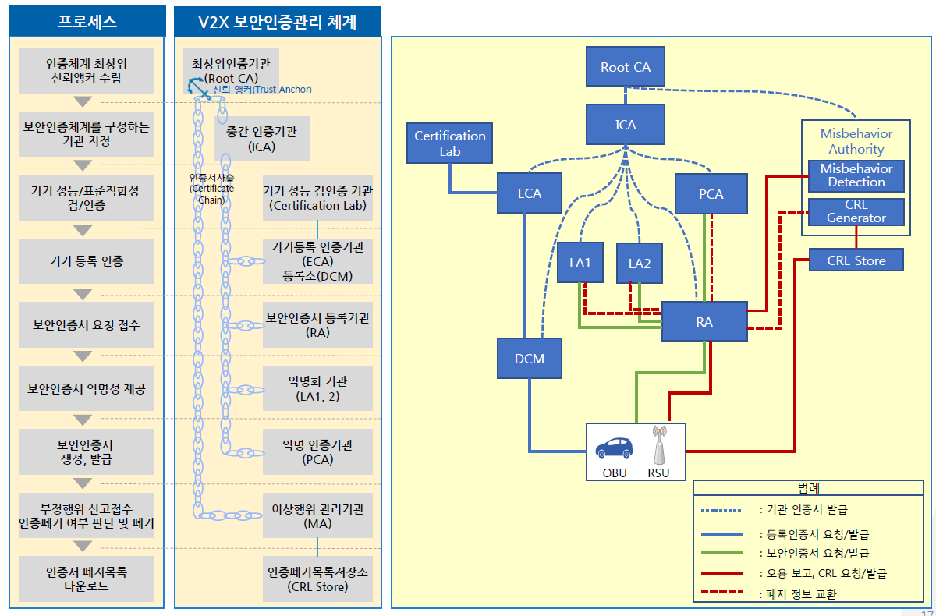
Service Flow

Slide 17
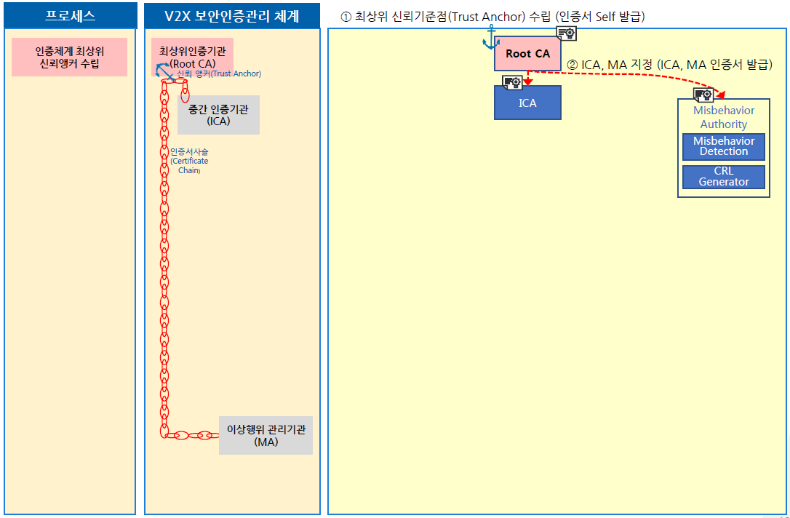
Service Flow

Slide 18
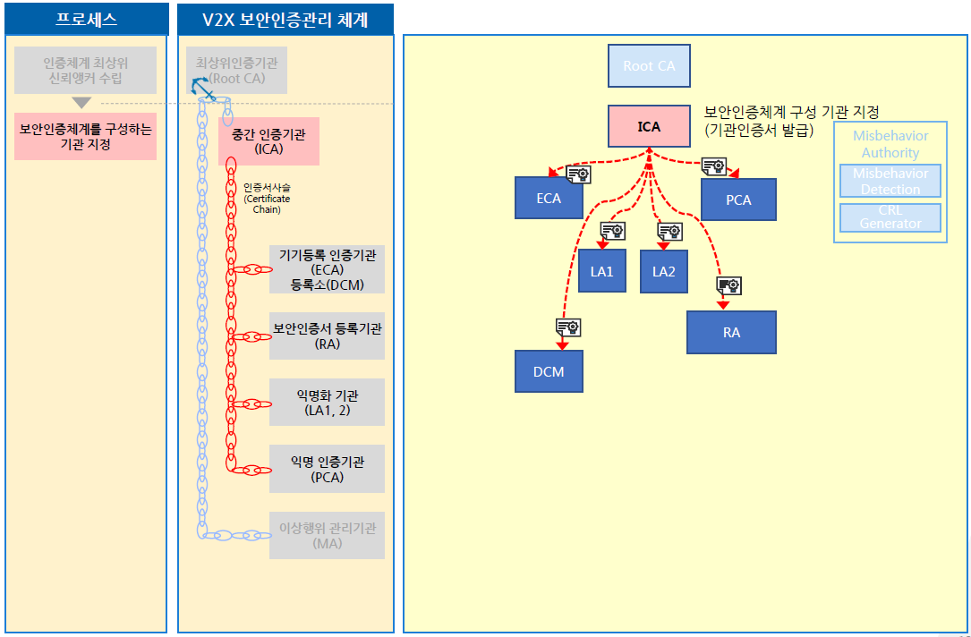
Service Flow

Slide 19
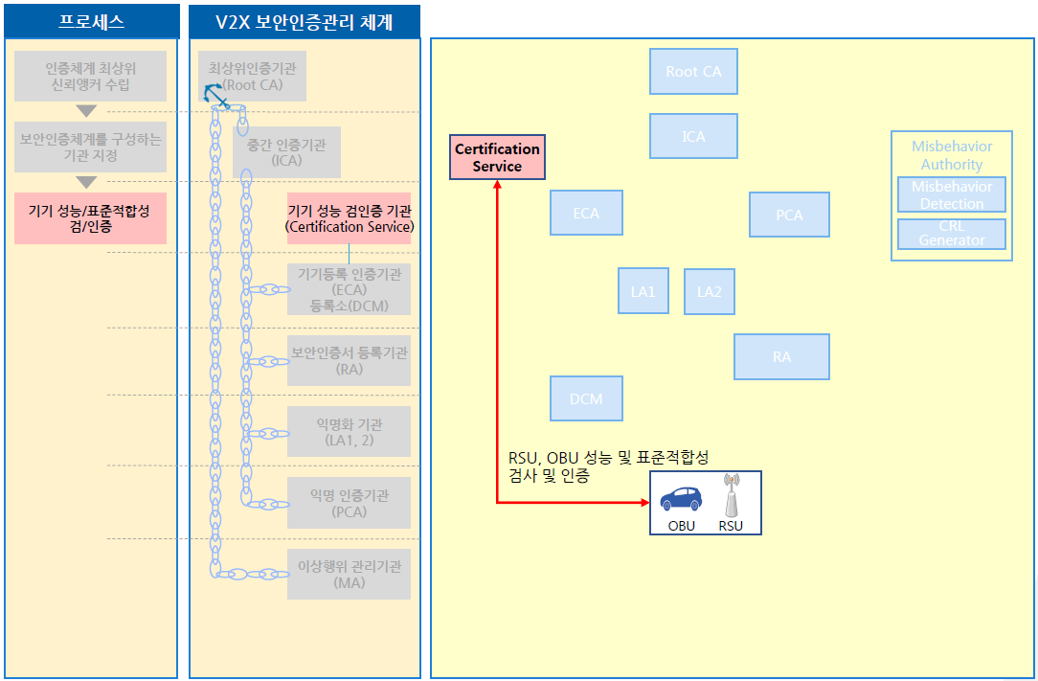
Service Flow

Slide 20
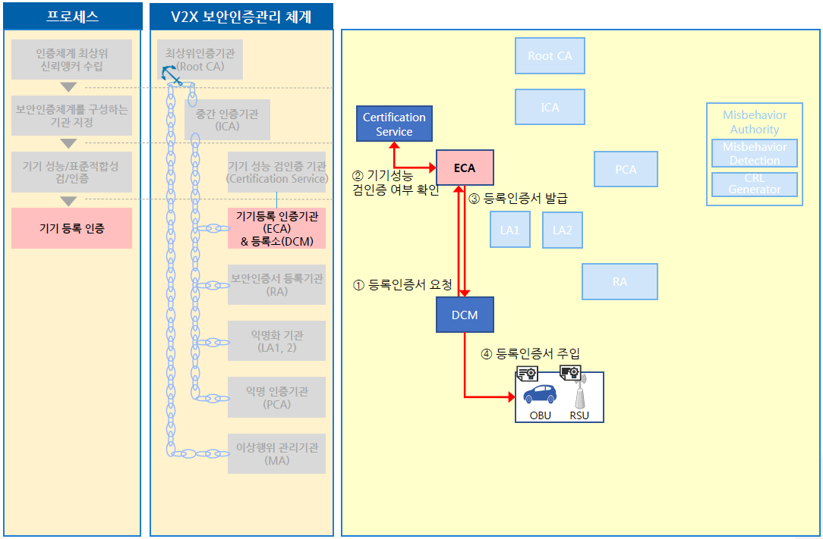
Service Flow

Slide 21
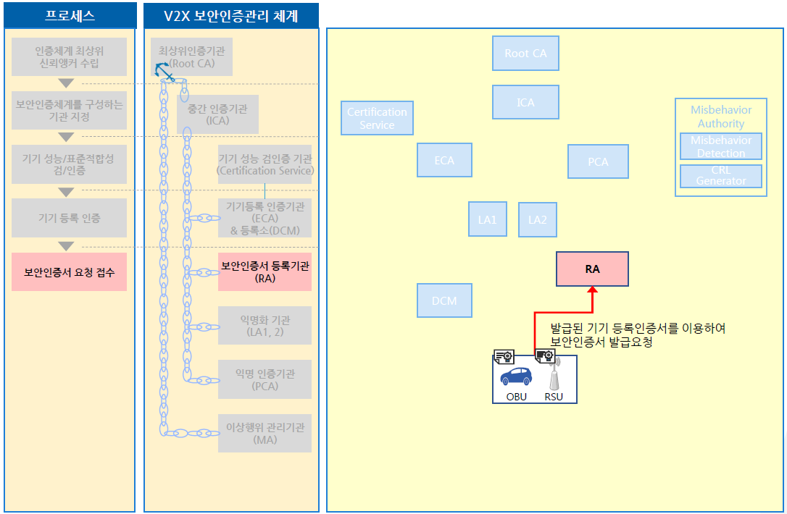
Service Flow

Slide 22
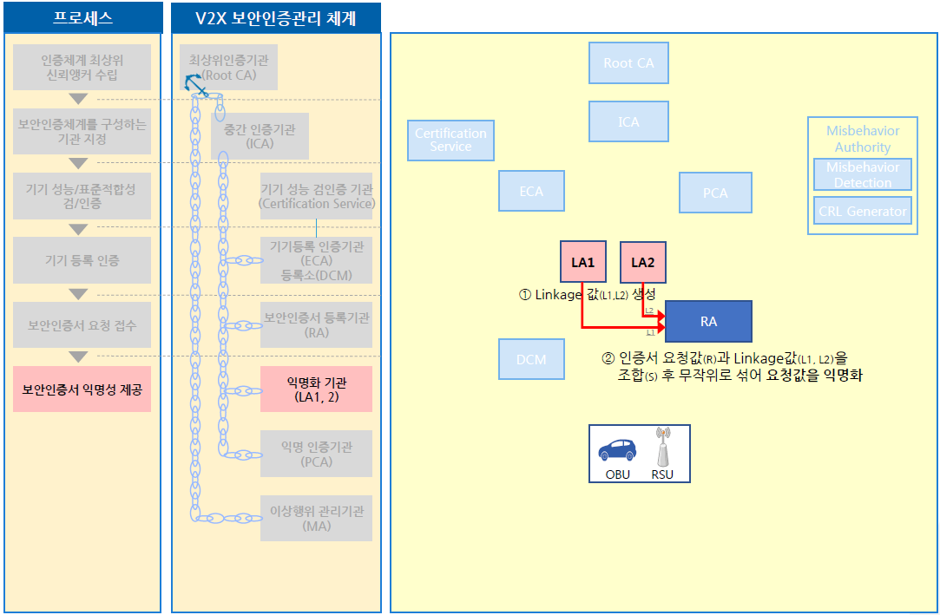
Service Flow

Slide 23
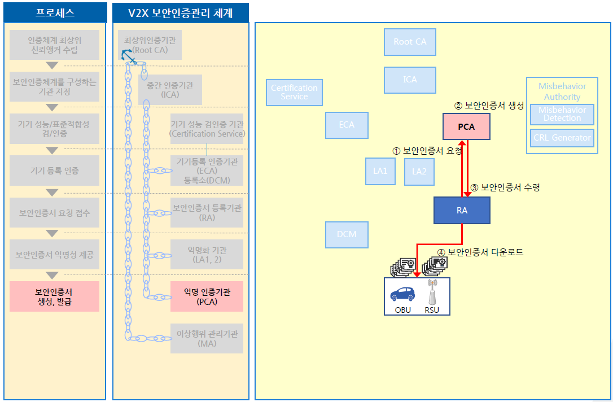
Service Flow

Slide 24
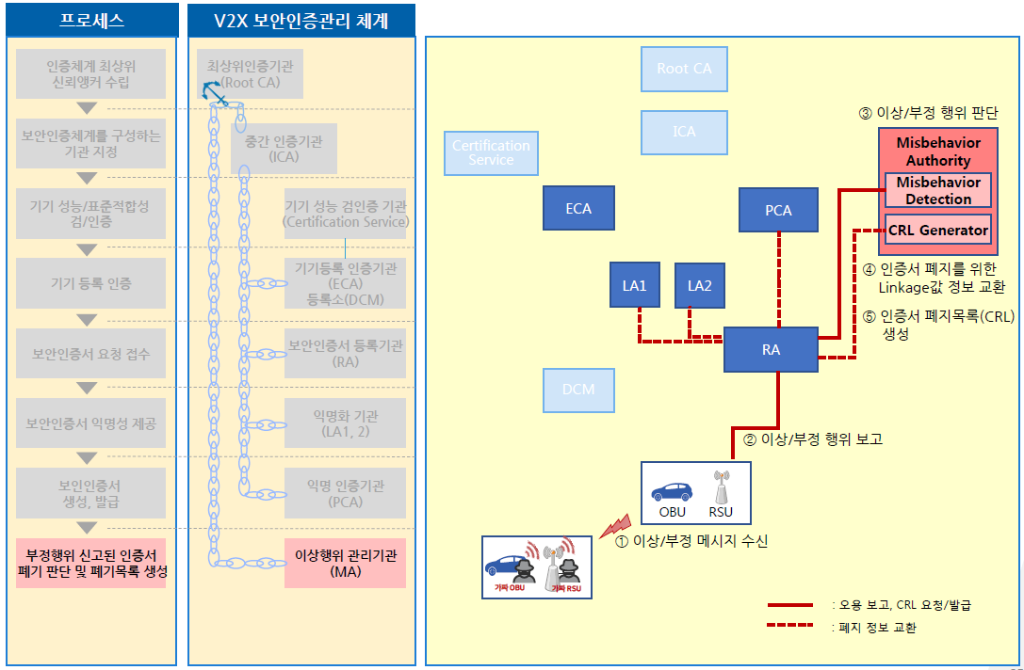
Service Flow

Slide 25
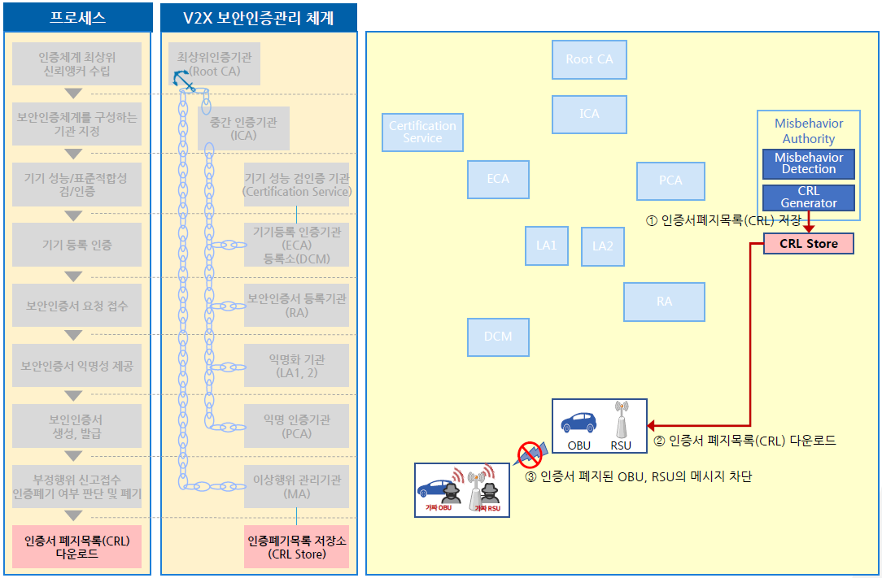
Service Flow

Slide 26
Pseudonym Certificate Scheme
Butterfly Key Expansion
1개의 공개키를 이용하여 여러 개의 인증서를 발급 받는 기법
Device | RA | PCA
1) Generate: a) AES key ck(signing expansion function) b) AES key ek(encryption expansion function) c) ECC key pair (a, A = aG) for signing d) ECC key pair (p, P = pG) for encryption 2) Send (ck, ek, A, P) to RA | 3) For each ι, compute: a) Signing public keys for requests B_{ι} = A + f1(ck, ι) * G b) Encryption public keys for encrypting the certificate response Q_{ι} = P + f2(ek, ι) * G 4) For each ι, send (B_{ι}, Q_{ι}) individually to PCA | 5) Generate an ECC key pair (c, C = cG) for hiding the signing public key 6) Compute the “butterfly” public key (B_{ι}+C) 7) Generate an explicit certificate on butterfly public key (B_{ι}+ C), encrypt (certificate, c) with Q_{ι}, sign the ciphertext with PCA private key 8) Send the signed ciphertext to RA
 | 9) Collate all the signed ciphertexts along with the corresponding ι value for a device and send them to device
10) For each ι, compute: a) Signing private keys, b_{ι} = a + f1(ck, ι) (mod l) b) Decryption keys for decrypting the certificate response, q_{ι} = p + f2(ek, ι) (mod l) 11) For each ι, verify PCA’s signature on the ciphertext: a) If verification succeeds, Decrypt the ciphertext using q_{ι} to obtain (certificate, c). Compute the “butterfly” private key corresponding to the public key in the certificate: (b_{ι} + c) (mod l) b) If verification fails, abort and report to MA.

Slide 27
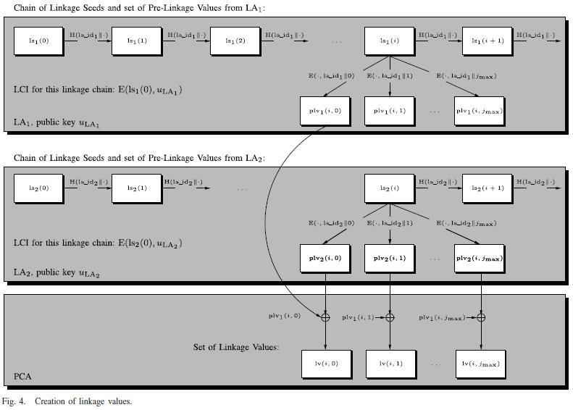
Pseudonym Certificate Scheme
Linkage Value
인증서의 효율적인 폐기를 위해 사용
Hash chain 형태로 구성. 폐기할 인증서의 Linkage value seed와 연관된 모든 인증서 폐기 가능
내부 공격자로부터 Privacy를 보호하기 위해 독립적인 2개의 LA가 존재(LA1, LA2)

Slide 28
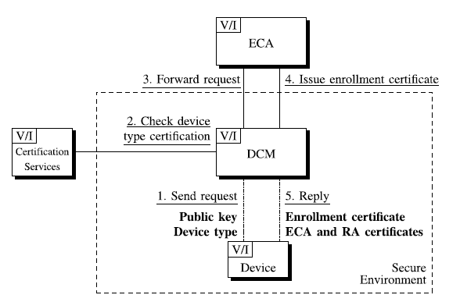
Pseudonym Certificate Scheme
Enrollment Certificate Provisioning
-. Device의 bootstrapping 단계에서 진행됨
-. Device 제작 단계에서 Certification Services에서
Device에 대한 표준적합성 및 성능 등에 대한 인증이
완료된 상태에서 진행
1. Device(OBE, RSE)는 key pair 생성후 DCM에 인증서 요청
2. DCM은 Certification Service에 Device에 대해
사전에 진행된 인증사항 확인
3. ECA에 Device 인증서 요청 forward
4. Enrollment Certificate 발급 및 DCM에 전송
5. 발급된 Enrollment Certificate, ECA Certificate,
RA Certificate 및 RA에 대한 정보를 전달받아 저장
-. Device의 bootstrapping 단계에서 Electors, RCA, ICA, PCA 인증서를 전달 받음
-. Misbehavior report 및 CRL검증과 policy file에 필요한 MA, Policy Generator, CRL generator 정보 및 인증서를 전달 받음

Slide 29
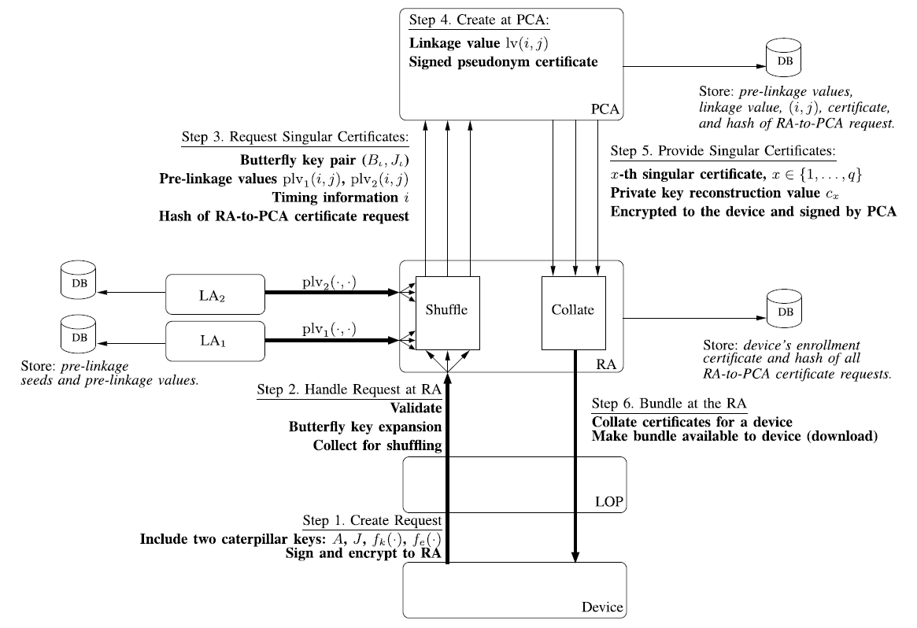
Pseudonym Certificate Scheme
Pseudonym Certificate Provisioning

Slide 30
Pseudonym Certificate Scheme
Pseudonym Certificate Provisioning Process
Step 1) Device -> LOP -> RA
-. 인증서 요청에 필요한 파라미터 생성 및 서명(Device Enrollment Cert.), 암호화(RA Cert. encryption key)
-. LOP를 거치면서 source IP가 LOP의 IP로 변경됨(masquerading)
Step 2) RA with Las
-. RA는 메시지를 복호화 및 devic의 Enrollment Cert. 유효성 검증
-. 성공시 Device에 ack. 전송. 실패시 인증서 요청 reject
-. Las로 부터 pre-linkage value를 전송 받음
-. Butterfly key expansion 수행 및 shuffling
Step 3) RA -> PCA
-. Butterfly key pair, LAs Pre-linkage value를 포함한 Device 인증 요청메세지 전송
-. 인증 요청 메시지에 대한 hash 값 전송

Slide 31
Pseudonym Certificate Scheme
Step 4) PCA
-. Pre-linkage value를 이용한 Linkage value 계산(lv = plv1 ⊕ plv2)
-. 각 인증 요청서에 대해 Linkage value를 포함시킨 인증서 메시지 생성(reconstruction key value) 및 암호화
-. Pre-linkage value, Linkage value 및 인증 요청 메시지에 대한 hash값 저장
Step 5) PCA -> RA
-. Step4에서 생성된 각각의 암호화된 메시지에 PCA 개인키로 서명
-. RA에게 전송
Step 6) RA -> Device
-. Device의 enrollment cert. 및 PCA에 전달했던 인증 요청 메시지에 대한 hash값 저장
-. 요청한 device에게 PCA에게서 전달 받은 암호화된 메시지를 bundle로 만들어서(batch) 전송

Slide 32
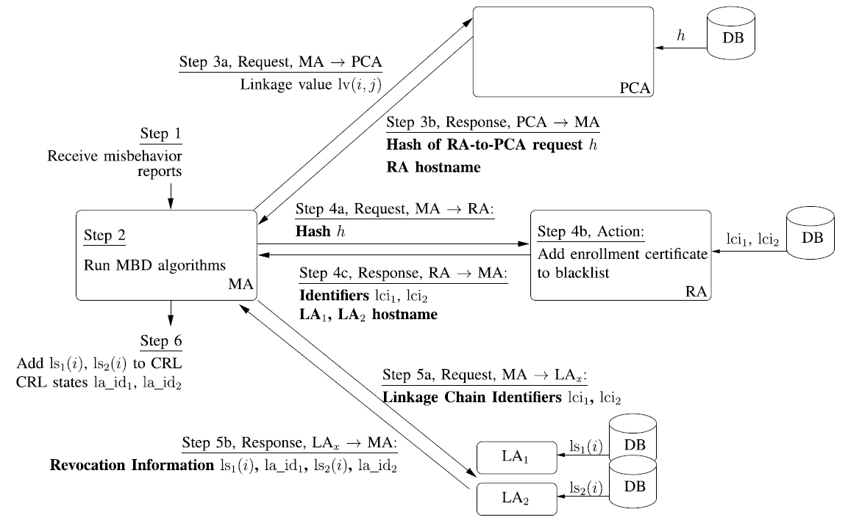
Pseudonym Certificate Scheme
Pseudonym Certificate Revocation

Slide 33
Pseudonym Certificate Scheme
Pseudonym Certificate Revocation
Step 1) Device -> MA
-. MA가 Misbehavior report 수신(Cert.에 Linkage value(lv = plv1 ⊕ plv2)가 포함)
Step 2) MA
-. Global misbehavior detection algorithm을 이용하여 misbehavior 여부 판단
Step 3) MA <-> PCA
-. MA는 PCA에게 misbehavior에 사용된 인증서의 Linkage value 전송
-. PCA는 Linkage value에 대한 Pre-linkage value(plv1, plv2)와 그에 해당하는 device의 인증서 요청
해쉬값 h 및 RA 정보(host name)를 MA 전송
Step 4) MA <-> RA
-. MA는 device 인증서 요청 해쉬값 h를 RA에 전송
-. RA는 해당 hash 값을 검색하여 사용된 enrollment cert.를 RA blacklist에 추가
-. 해당 enrollment cert.는 더 이상 인증서 발급에 사용되지 못함
-. RA는 pre-linkage value를 발급한 Las 정보와 각 LA에 대한 LCI 정보를 MA에 전송

Slide 34
Pseudonym Certificate Scheme
Step 5) MA <-> LAs
-. MA는 각 LA에게 LCI 정보를 전송
-. 각 LA는 linkage seed 값(ls)과 사용된 LA ID(la_id) 값을 MA에 전송
Step 6) MA
-. 전송 받은 linkage seeds(ls1(i), ls2(i))와 각 LA ID(la_id1, la_id2)를 CRL에 추가
-. MA의 CRL Generator는 업데이트된 CRL에 서명후 배포

Slide 35
Conclusion
SCMS는 안전한 V2X 통신을 위해 VPKI를 사용하도록 제안
ESCRYPT, Penta Security 업체 등에서 SCMS VPKI 솔루션 지원
전세계적으로 활발하게 연구 및 시범 시스템 구축 중

